Slide 1



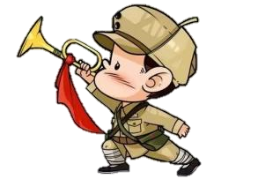



暑期夏令营
我的快乐一夏
Notes:
小芥末素材 rosyhouse.Taobao.com

Slide 2
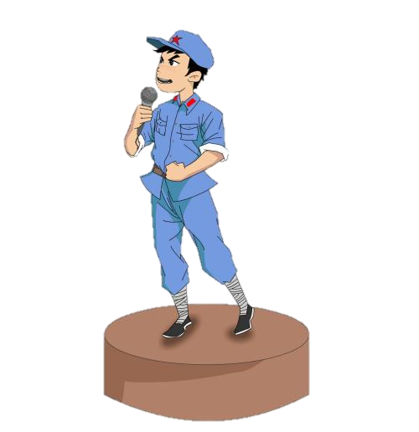
目
录
CONTENTS
01
夏 令 营 的 意 义
02
儿 童 夏 令 营 介 绍
03
活 动 安 排
04
安全知识与自救

Slide 3

1
夏令营的意义

Slide 4
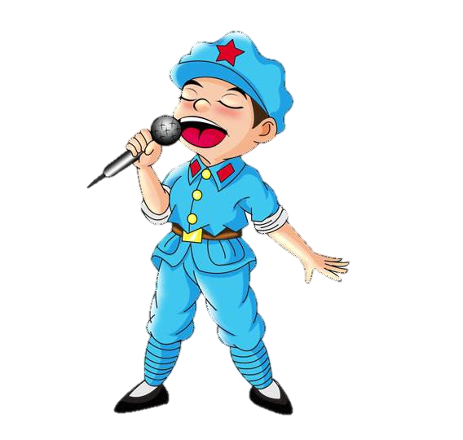
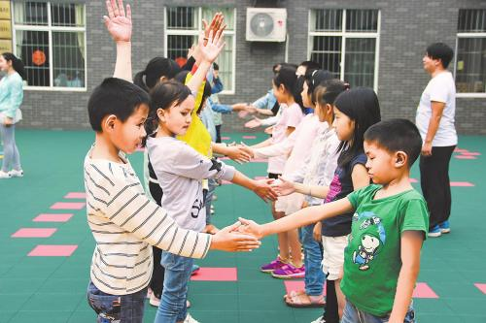
夏令营的意义
拓 展 训 练 的 早 期 形 式 起 源 于 二 战 期 间 的 上 生 存 训 练 。 战争结束 后 ， 拓 展 训 练 的 独 特 创 意 和 训 练 方 式 逐 渐 被 推 广 开 来 。 训 练 目 标 由 单 纯 的 体 能 训 练 ， 扩 展 到 心 理 训 练 ， 人 格 训 练 ， 素 质 训 练 等 等 ！ 发 展 至 今 也 逐 渐 的 被 青 少 年 以 及 儿 童 所 青 睐 。

Slide 5

培 养 儿童 积 极 健 康 的 心 态 ， 积 极 进 取 的 人 生 态 度 ！
了 解 自 身 优 点 ， 更 积 极 客 现 的 看 待 缺 点 ， 提 高 自 我 认 识 能 力 ！
激 发 了 孩 子 与 人 交 往 的 欲 望 ， 锻 炼 了 孩 子 与 人 沟 通 和 交 流 的 能 力 ！
能 够 让 孩 子 感 受 到 有 知 心 的 朋 左 在 关 心 他 （ 地 ), 感 受 到 积 极 的 情 感 沟通 ！
理 解 和 支 持 他 人 ， 有 较 强 的 换 位 思 考 能 力 ！
处 理 事 情 的 应 变 能 力 ， 面 对 团 难 的 勇 气 ！

Slide 6

2
儿童夏令营介绍

Slide 7
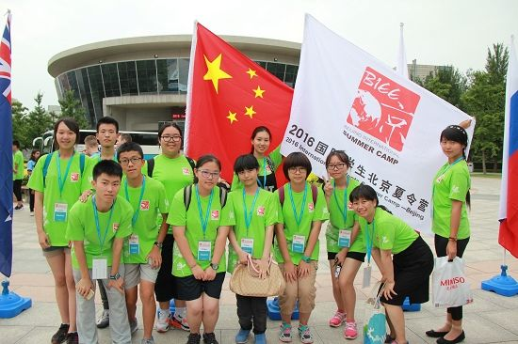
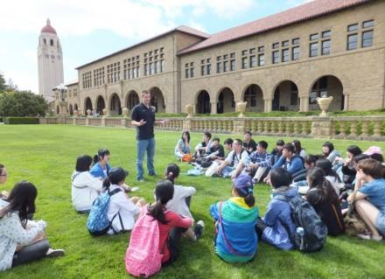
夏 令 营 的 分 类
情尚夏令营
特殊性能夏令营
科普夏令营
休闲性
夏令营

Slide 8

科 普 夏 令 营
a 自 然 科 学 为 主 体 课 程 内 容 ：
1. 常 见 动 植 物 的 分 类 、 解 剖 、 行 为 的 学 习 。 如 通 过 对 中 国 林 蛙 的 解 剖 结 构 学 习 了 解 哈 什 蚂 是 如 何 产 生 的 ； 通 过 对 家 鸽 的 解 剖 来 学 习 鸟 类 的 呼 吸 双 循 环 等 。
2 .简 单 标本 的 制 作 及 方 法

Slide 9

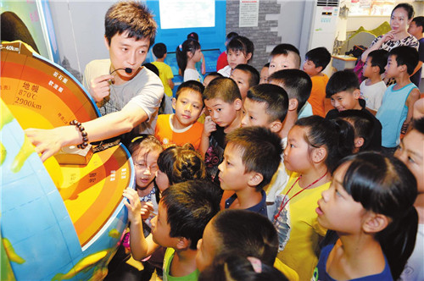
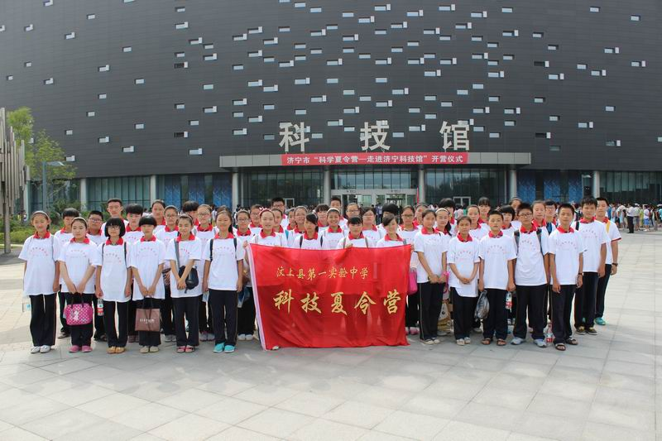
科 普 夏 令 营
b 社 会 科 学 为 主 体 的 课 程 内 容 ：
1. 文 物 古 迹 游 览
2 .民 俗 风 情 学 习
3 .城 市 生 存 体 验

Slide 10


情 尚 夏 令 营
1. 专 业 儿 童 拓 展 训 练
2. 专 业 野 外 生 存 技 能 培 训
3 .情 商 训 练
4. 儿 童 健 康 心 理 调 理

Slide 11
休 闲 性 夏 令 营
1 .以 原 始 自 然 环 境 为 载 体 ， 陶 冶 孩 子 情 操 ， 释 放 压 力 。
2 .在 活 动 过 程 中 加 入 简 单 的 团 队 活 动 ， 使 孩 子 建 立 团 队 意 识 。
3 .消 除 孩 子 自 私 心 理 ， 拓 宽 思 维 提 升 个 人 做 人 魅 力 。

Slide 12

特 殊 目 的 性 夏 令 营
商 业 媒 体
夏 令 营
减 肥
夏 令 营
军 训
夏 令 营

Slide 13
儿 童 拓 展 夏 令 营 收 费 标 准
儿 童 拓 展 夏 令 营 收 费 杼 准
1. A 套 1600 元 / 人 （ 5 天 5 夜 ）
2 . B 套 1600 元 / 人 （ 5 天 5 夜 ）
3 . C 套 1100 元 / 人 （ 5 天 5 夜 ）
4 . D 套 待 定
备 注 ： 以 上 价 格 为 预 算 价 格 ， 如 有 偏 差 及 时 沟 通 调 整 ， 争 取 财 务 透 明 化 。 望 合 作 愉 快

Slide 14
3
活动安排

Slide 15
第 一 项 ： 开 营 仪 式
2018年 7 月 20 日 早 6 点 于 亚 贸 大 厦 门 前 ， 列 队 集 合 。 届 时 有 媒 体 摄 像 报 道 ， 同 时 我 方 将 有 专 业 的 摄 像 师 进 行 全 程 摄 像 。
1 .由 主 办 方 代 表 讲 话 ， 宣 布 拓 展 体 验 夏 令 营 开 营
2 .营 员 代 表 讲 话 、 宣 誓 。
3 .全 体 营 员 放 飞 气 球

Slide 16


第 二 项 ： 活动日程
早 6 ： 30 乘 车 由 盘 锦 出 发 ， 赴 沈 阳 。 约 2 5 小 时 之 后 抵 达 沈 阳 海 底 世 界 。
11 ： 00 乘 车 赴 本 溪 平 顶 山 原 始 森 林 拓 展 基 地
12 ： 00 ． 13 ：30 抵 达 基 地 ， 午 餐 、 休 息
13 ： 30 ． 14 ： 30 讲 课 拓 展 起 源 、 分 队 、 团 队 组 建
13 ： 30 ． 17 ： 30 拓 展 项 目 一 一 背 摔 + 空 中 抓 杠
17 ： 30 ． 18 ： 30 搭 建 帐 篷 一 一 如 帐 篷 不 足 （ 男 生 住 帐 篷 、 女 生 住 火 炕）
18 ： 30 ． 19 ： 30 晚 餐
20：00 ． 21 ： 00 自 由 活 动 - 写 一 篇 去 海 洋 世 界 的 心 得 体 会
21 :00 ． 22 :00 洗 漱 、 休 息
7 月 16 日

Slide 17
第 二 项 ： 活动日程
6:30—7:00 起床 洗漱
7:00—7:30 晨练
7:30—8:00 早餐
8:30—12:00 拓展训练 （8:30-10:00 讲课 ；10：30-12:00 生死连心桥）
12:00—14:00 午饭 午休
14:00—17:00 拓展项目（高空绳子网+过沼泽）
17:00—19:00 晚饭 休息
19:00—21:00 晚课 （一天的回顾与分享）
21:00—22:00 洗漱 休息
22:00 吹哨休息
7 月 17 日

Slide 18
第 二 项 ： 活动日程
6:30—7:00 起床 洗漱
7:00—7:30 晨练
7:30—8:00 早餐
8:30—12:00 拓展训练（野外求生课程+缅甸桥+齐眉棍）
12:00—14:00 午饭 午休
14:00—17:30 拓展项目（露营课程+悬崖逃生）
18:00—19:30 晚饭 休息
19:30—21:00 晚课 （野外定向课程之指南针、地图、罗盘定向）
21:00—22:00 洗漱 休息
22:00 吹哨休息
7 月 18 日

Slide 19
活 动 要 求 ：
1 、 着 装 ： 请 学 员 自 备 休 闲 装 或 户 外 运 动 服 （ 尽 量 穿 宽 松 、 防 磨 ） ，请带 一 件 防 寒 外 套 、 运 动 鞋 ， 水 上 项 目 请 自 备 泳 装 。
2 、 个 人 请 携 带 常 用 有 效 药 品 ： 如 创 可 贴 、 感 冒 药 等 。
3、队 员 中 有 心 脏 病 或 高 血 压 病 史 的 请 事 先 声 明 。
4 、 培 训 期 间 请 服 从 培 训 师 和 基 地 工 作 人 员 的 管 理 ， 严 禁 饮 酒 。
5 、 培 训 期 间 请 不 要 离 开 您 所 在 的 小 组 单 独 活 动 。
6 、 请 您 维 护 环 境 卫 生 ， 不 要 乱 丢 垃 圾 ， 请 不 要 在 培 训 区 域 内 吸 烟 。
7 、 如 果 遭 遇 恶 劣 天 气 ， 培 训 师 会 根 据 情 况 ， 调 整 活 动 时 间 和 培 训 项 目 。

Slide 20
4
安全知识与自救

Slide 21

基本安全常识：
昆 虫 叮 咬 ： 在 野 外 为 了 防 止 昆 虫 的 叮 咬 ， 人 员 应 穿 长 袖 衣 和 裤 ， 扎 紧 袖 囗 、 领 囗 ， 皮 朕 暴 露 部 位 涂 搽 防 蚊 药 。 不 要 在 潮湿的 树 荫 和 草 地 上 坐 卧 。 被 昆 虫 叮 咬 后 ， 可 用 肥皂水 、 盐 水 、 小 苏 打 水 涂 抹 患 处 止痒消 毒 。
昏 厥 ： 野 外 昏 厥 多 是 由 于 摔 伤 、 疲 芳 过 度 、 饥 饿 过 度 等 原 因 造 成 的 。 主 要 表 现 为 脸 笆 突 然 苍 白 ， 脉 搏 微 弱 而 缓慢 ， 失 去 知 觉 。 遇 到 这 种 情 况 ， 不 必 惊 慌 ， 一 般 过 一 会 便 会 苏醒。醒来 后 ， 应 喝 些 热 水 ，注意休息 。

Slide 22
基本安全常识：
中 毒 ： 其 症 状 是 恶 心 、 呕 吐 、 腹 泻 、 胃 疼 、 心 脏 弱 等 。 遇 到 这 种 情 况 ， 首 先 要 冼 胃 ， 快 速 喝 大 量 的 水 ， 用 指 触 咽 部 引 起 呕 吐 ， 然 后 吃 蓖 麻 油 等 泻 药 清 肋 ， 再 吃 活 性 炭 等 解 毒 药 及 其 他镇静 药 ， 多 喝 水 ， 以 加 速 排 泄 。 为 保 证 心 脏 正 常 跳 动 ， 应 喝 些 糖 水 、 浓 茶 ， 暖 暖 脚 ， 立 即 送 医 救治 。
中 暑 ： 其 症 状 是 突 然 头 呈 、 恶 心 、 昏 迷 、 无 汗 或 湿 冷 ， 瞳 孔 放 大 ， 发 高 烧 。 发 病 前 ， 常 感 囗 渴 ， 浑 身 无 力 ， 眼 前 阵 阵 发 黑 。 此 时 ， 应 立 即 在 阴 凉 通 风 处 平 躺 ， 解开 衣 裤 带 ， 使 全 身 放 松 ， 再 服 十 滴 水 、 仁 丹 等 药 。 发 烧 时 ， 可 用 凉 水 浇头 ， 或 冷 敷 散 热 。 如 昏 迷不醒 ， 可 掐 人 中 穴 、 合容 穴 使 其 苏醒 。

Slide 23
基本安全常识：
蜇 伤 ： 被 蝎 子 、 蜈 蚣 、 黄 蜂 等 毒 虫 蛰 伤 ， 伤 囗 红 肿 、 疼痒 ， 并且 伴 有 恶 心 、 呕 吐 、 头 呈 等 症 状 。 要 先 挤 出 毒 ， 然 后 用 肥 笔 水 、 氨 水 、 烟 油 、 醋 等 涂 在 伤 囗 ， 或 用 马 齿 苋 捣 碎 汁 冲 服 ， 渣 打 外敷。 也 可 用 蜗 牛 冼 净 捣 净 后 捣 碎 涂 在 伤 囗 上 。 此 外 ， 蒜 汁 对 蜈 蚣 咬 伤 有 疗 效 。
溺 水 ： 在 江 河 湖 中 到 复 杂 水 情 而 无 法 驾 驭 时 ， 千 万 不 要 慌 张 看 急 ， 想 办 法 让 自 己 浮 在 水 面 上 ， 保 持 浮 姿 ， 任 水 冲 流 ， 并注 意 水 流 向 ， 再 一 点 一 点 由 水 平 方 向 往 岸 边 移 动 。 在 拯 救 溺 水 者 时 ， 首 先 考 虑 用 竿 、 树 枝 、 绳 素 拖 拉 ， 或 者 用 大 本 头 、 塑 料 桶 等 能 很 好 地 浮 于 水 面 的 物 体 作 为 浮 具 实 施 间 接 救 护 ， 实 在 无 法 解 决 问 题 了 才 入 水 施 行 直 接 救 护 。 如 果 被 救 上 岸 的 溺 水 者 神 志 不 ， 就 要 采 取 急 救 措 施 ， 施 行 心 肺 复 苏 术 。

Slide 24
急救措施：
感 到 身 体 不 适 时 ： 身 体 不 舒 服 ， 感 到 昏 脑 胀 时 ， 应 放 松 心 情 ， 躺 卧 下 来 ， 解开束缚身 体 的 衣 物 或 包 袱 。 告 诉 同 行 者 自 己 的 症 状 是 发 冷 还 是 发 热 、 何 处 发 痛 ？ 然 后 再 考 虑 处 理 办 法 。
如 果 脸色发 红 ， 呼 吸 急 促 ， 不 出 汗 ， 这 很 可 能 是 中 暑 ， 应 将 不 适 者 抬 到 树 荫 下 休 息 ，并 将 头 部 垫 高 ， 身 体 平 卧 ， 保 持 安静 ， 注 意 降 温 ， 同 时 可 服 用 人 丹 、 十 滴 水 、 淡 盐 开 水 等 。
有 呕 吐 症 状 时 ， 要 取 俯 卧 姿 势 ， 右 手 放 在 下 田 下 作 枕 头 ， 放 松 身 体 ， 呕 吐 后 应 漱 囗 ， 并安静休 息 ， 如 症 状 加 重 ， 则 赶 快 送 医

Slide 25



快来报名啊
Notes:
小芥末素材 rosyhouse.Taobao.com

